Slide 2
1. Положение борца, при котором он находится на коленях и упирается в ковер руками, обозначается термином… А. туше Б. партер В. полумост Г. мост

Slide 3
1. Положение борца, при котором он находится на коленях и упирается в ковер руками, обозначается термином… А. туше Б. партер В. полумост Г. мост

Slide 4
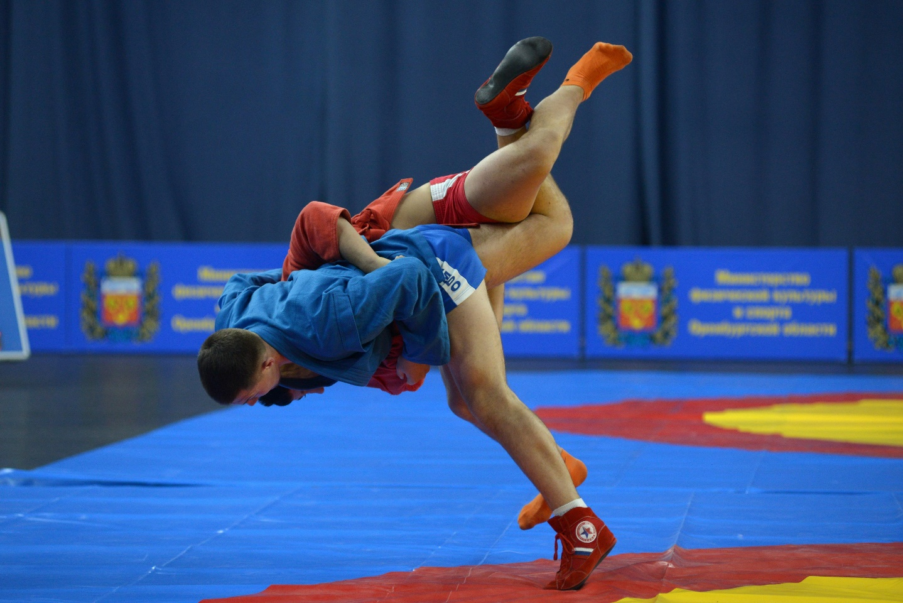
2. Прием, с помощью которого самбист выводит соперника из равновесия и
бросает на ковер
на какую-либо
часть туловища,
называется…
А. бросок
Б. брусок
В. рывок

Slide 5
2. Прием, с помощью которого самбист выводит соперника из равновесия и
бросает на ковер
на какую-либо
часть туловища,
называется…
А. бросок
Б. брусок
В. рывок

Slide 6
3. Участники ГТО – школьники, какой ступени могут сдавать норматив «Самозащита без оружия»?
А. всех ступеней
Б. 3, 4 ступени
В. 4, 5 ступени
Г. 5, 6 ступени

Slide 7
3. Участники ГТО – школьники, какой ступени могут сдавать норматив «Самозащита без оружия»?
А. всех ступеней
Б. 3, 4 ступени
В. 4, 5 ступени
Г. 5, 6 ступени

Slide 8
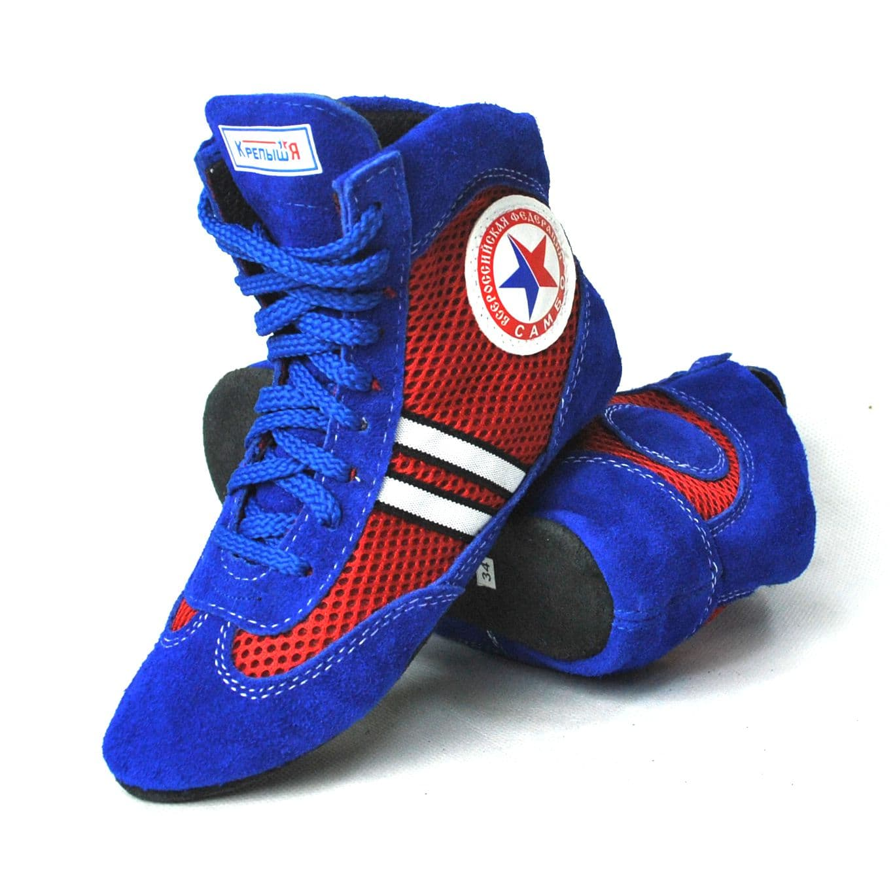
4. Как называется обувь для занятий самбо?
А. кеды
Б. самбовки
В. кроссовки
Г. борцовки

Slide 9
4. Как называется обувь для занятий самбо?
А. кеды
Б. самбовки
В. кроссовки
Г. борцовки

Slide 10
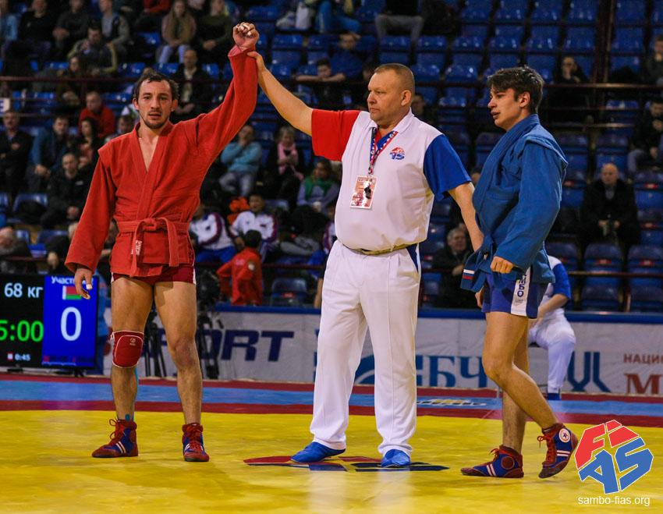
5. Как называется судья по самбо?
А. рефери
Б. секундант
В. арбитр
Г. жюри

Slide 11
5. Как называется судья по самбо?
А. рефери
Б. секундант
В. арбитр
Г. жюри

Slide 12
6. Какие виды самбо ты знаешь?
А. боевое самбо
Б. бытовое самбо
В. спортивное самбо

Slide 13
6. Какие виды самбо ты знаешь?
А. боевое самбо
Б. бытовое самбо
В. спортивное самбо

Slide 14
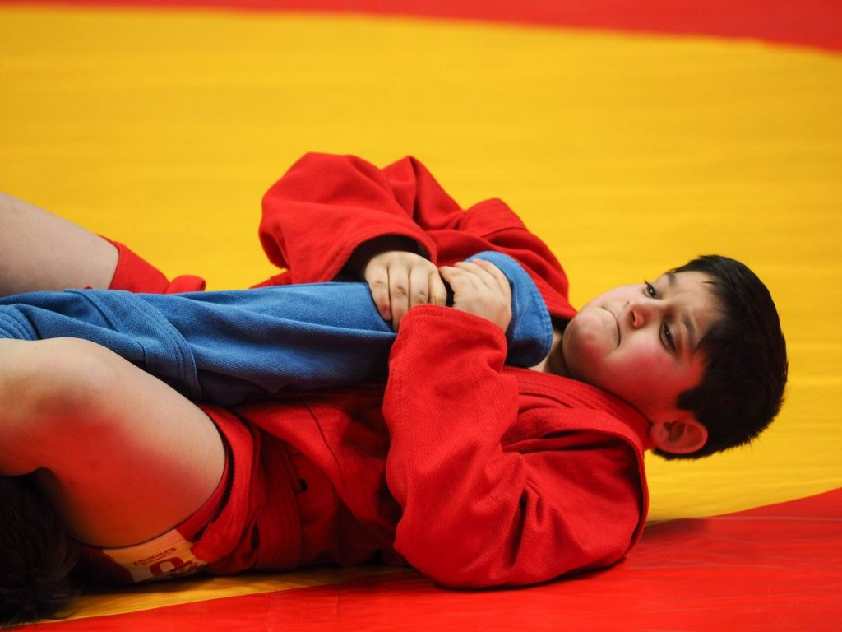
7. Болевые приемы в борьбе самбо разрешается проводить только…
А. в положении борьбы лежа
Б. в положении стоя
В. в любом положении

Slide 15
7. Болевые приемы в борьбе самбо разрешается проводить только…
А. в положении борьбы лежа
Б. в положении стоя
В. в любом положении

Slide 16
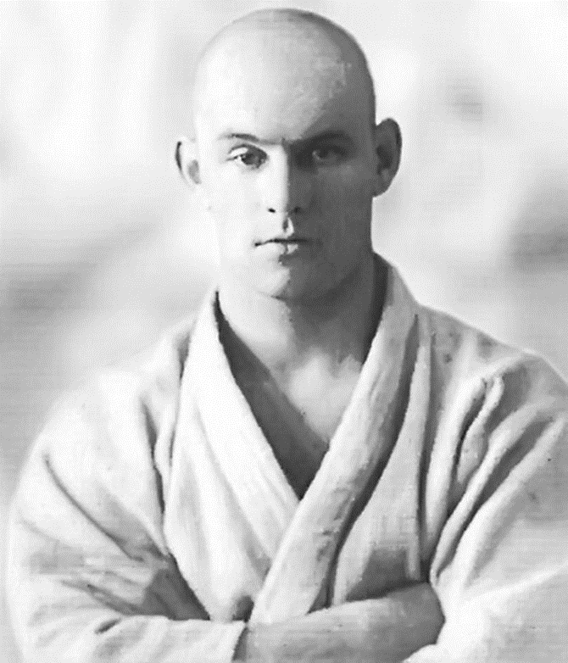
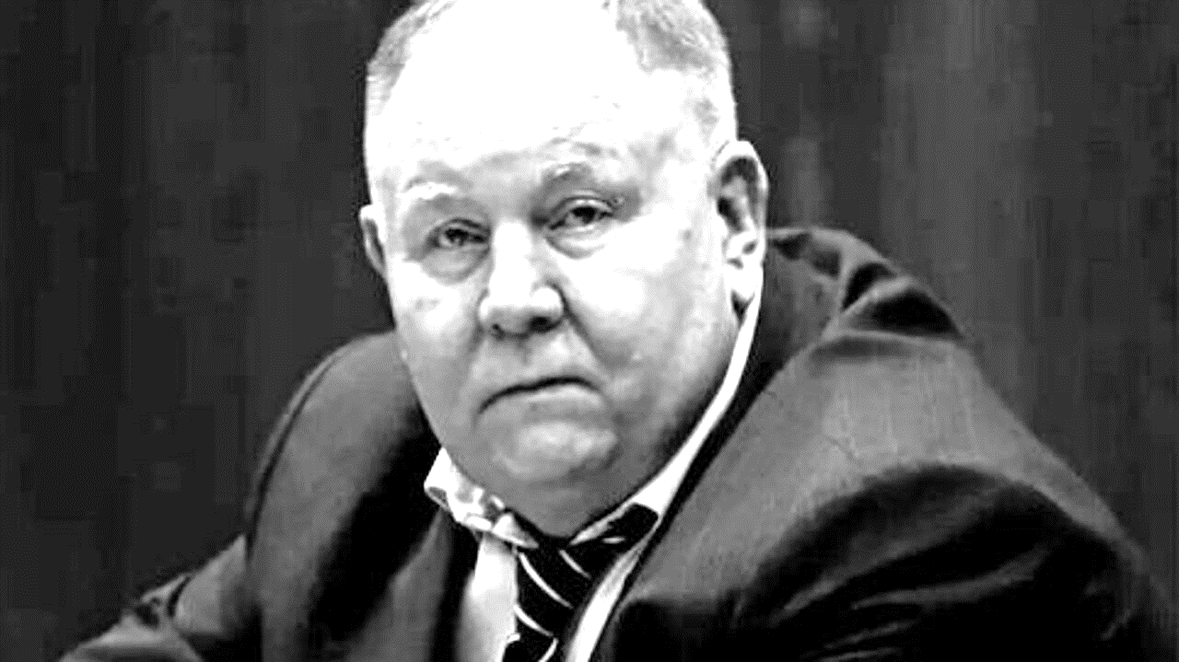
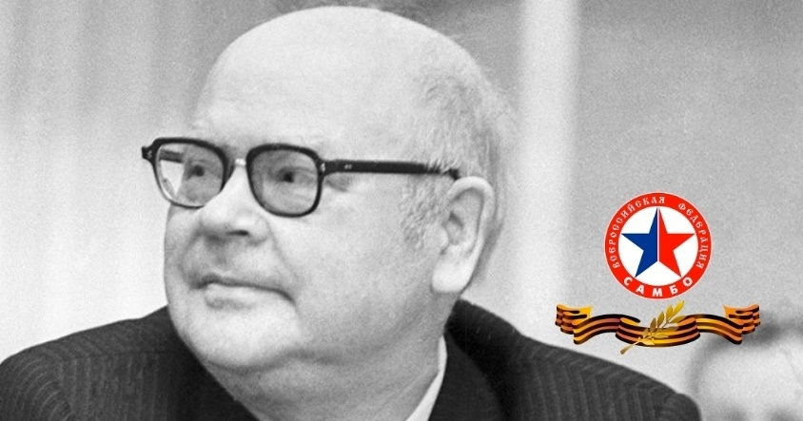
8. Кто не является создателем самбо?
А. Василий Ощепков
Б. Владимир Шкалов
В. Анатолий Харлампиев
Г. Виктор Спиридонов

Slide 17
8. Кто не является создателем самбо?
А. Василий Ощепков
Б. Владимир Шкалов
В. Анатолий Харлампиев
Г. Виктор Спиридонов

Slide 18
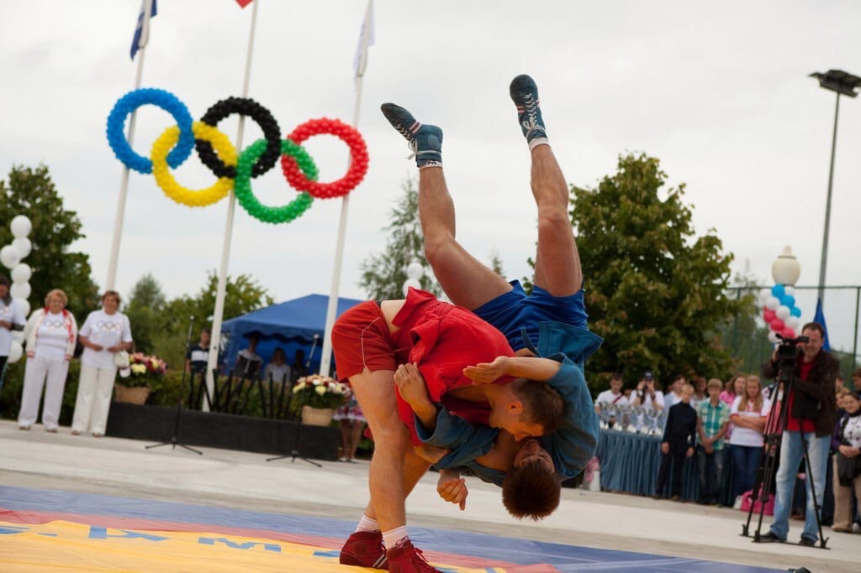
9. Является ли самбо олимпийским видом спорта?
А. да
Б. нет

Slide 19
9. Является ли самбо олимпийским видом спорта?
А. да
Б. нет

Slide 20
10. В каком году МОК впервые признал самбо олимпийским видом спорта?
А. 1956 год
Б. 1980 год
В. 2018 год
Г. 2021 год

Slide 21
10. В каком году МОК впервые признал самбо олимпийским видом спорта?
А. 1956 год
Б. 1980 год
В. 2018 год
Г. 2021 год

Slide 22
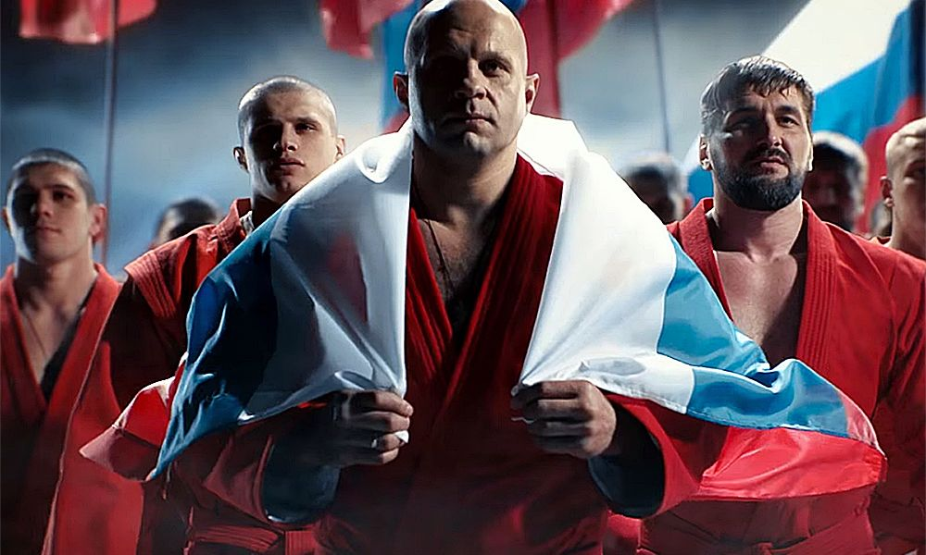
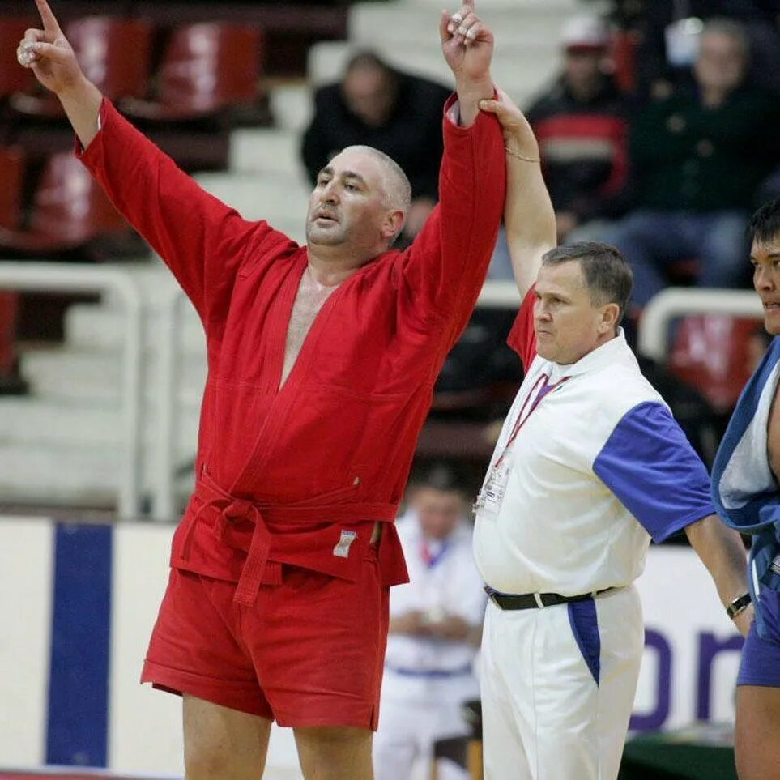
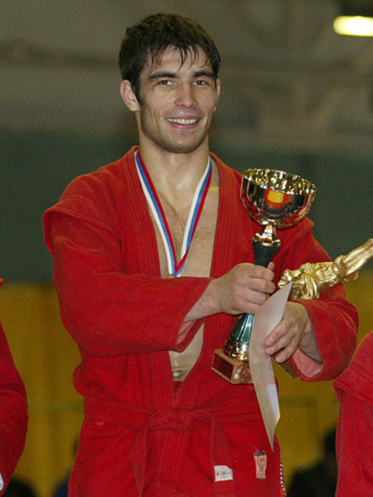
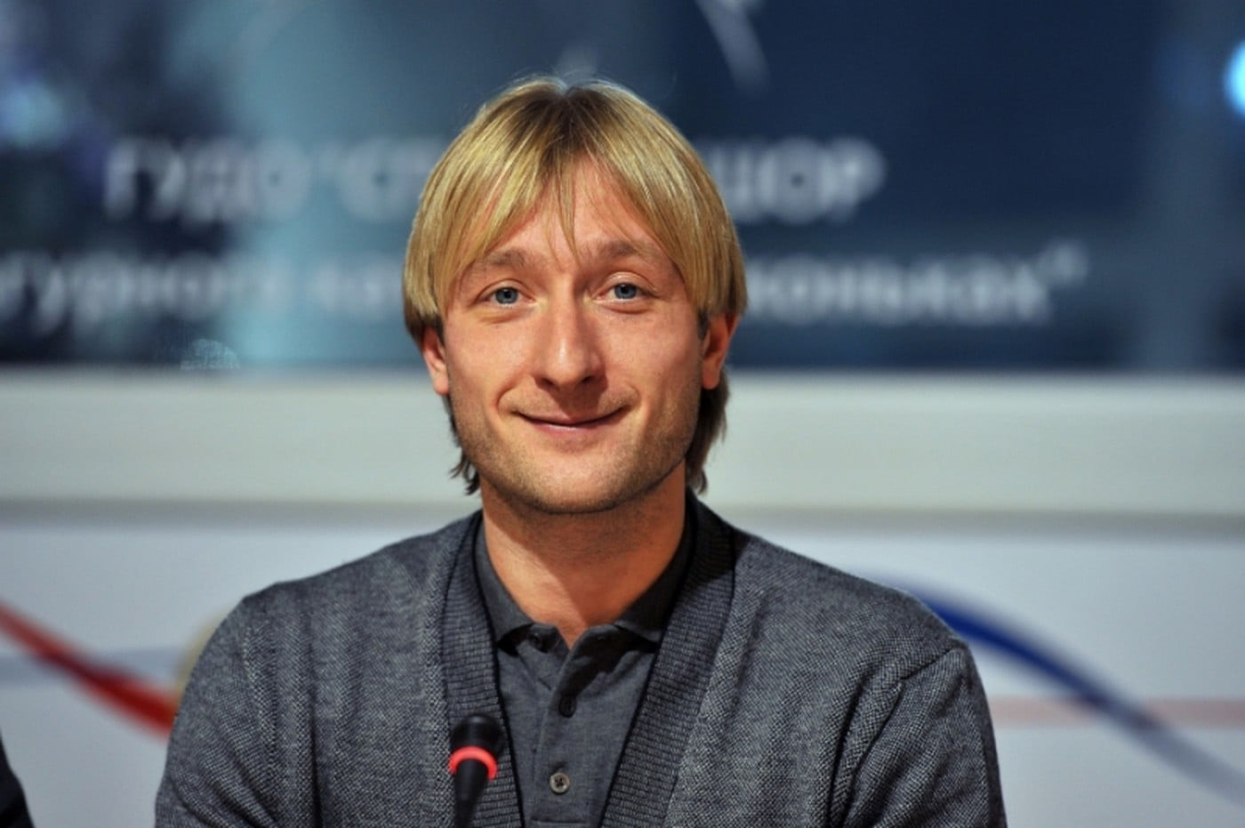
11. Кто из перечисленных спортсменов не является самбистом?
А. Федор Емельяненко
Б. Мурат Хасанов
В. Евгений Плющенко
Г. Раис Рахматулин

Slide 23
11. Кто из перечисленных спортсменов не является самбистом?
А. Федор Емельяненко
Б. Мурат Хасанов
В. Евгений Плющенко
Г. Раис Рахматулин

Slide 24
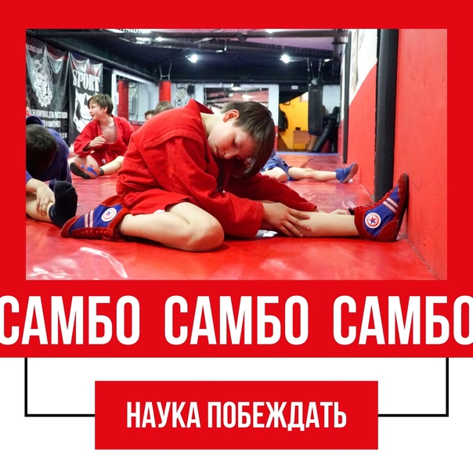
12. Какой язык признан официальным языком самбо?
А. английский
Б. русский
В. немецкий
Г. японский

Slide 25
12. Какой язык признан официальным языком самбо?
А. английский
Б. русский
В. немецкий
Г. японский

Slide 26
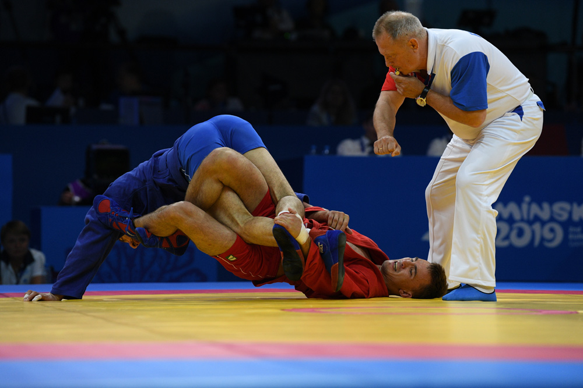
13. Сколько минут чистого времени длится схватка в самбо?
А. 1-2 минуты
Б. 2-3 минуты
В. 3-5 минут
Г. 5-7 минут

Slide 27
13. Сколько минут чистого времени длится схватка в самбо?
А. 1-2 минуты
Б. 2-3 минуты
В. 3-5 минут
Г. 5-7 минут

Slide 28
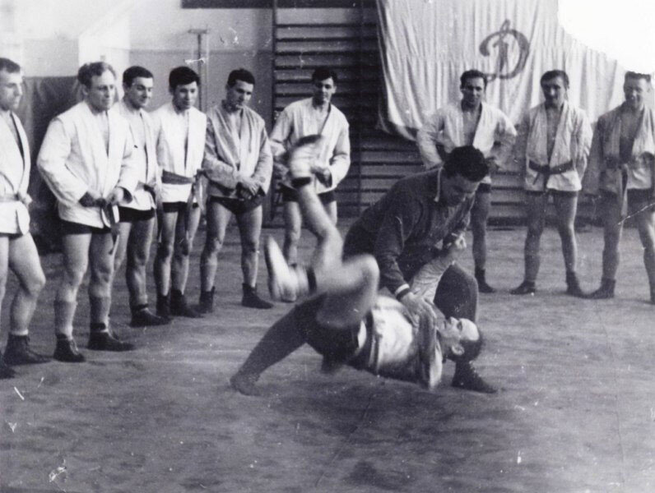
14. В каком году возникло самбо?
А. 1931 год
Б. 1938 год
В. 1947 год
Г. 1980 год

Slide 29
14. В каком году возникло самбо?
А. 1931 год
Б. 1938 год
В. 1947 год
Г. 1980 год

Slide 30
15. Какие физические качества развивают занятия самбо?
А. быстрота
Б. выносливость
В. сила
Г. гибкость

Slide 31
15. Какие физические качества развивают занятия самбо?
А. быстрота
Б. выносливость
В. сила
Г. гибкость

Slide 32
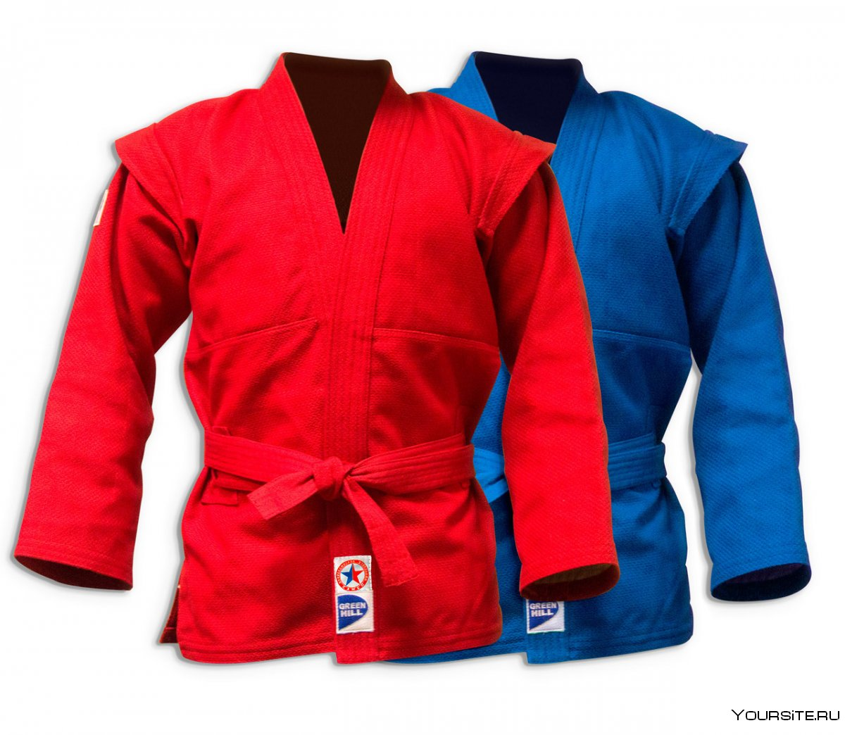
16. Как называется куртка для занятий самбо?
А. толстовка
Б. борцовка
В. ветровка
Г. самбовка

Slide 33
16. Как называется куртка для занятий самбо?
А. толстовка
Б. борцовка
В. ветровка
Г. самбовка

Slide 34
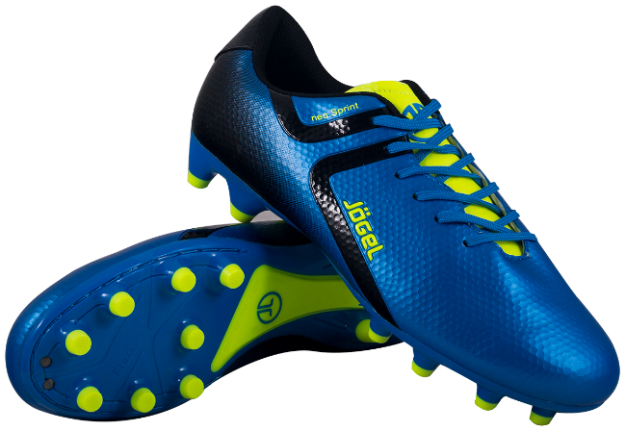
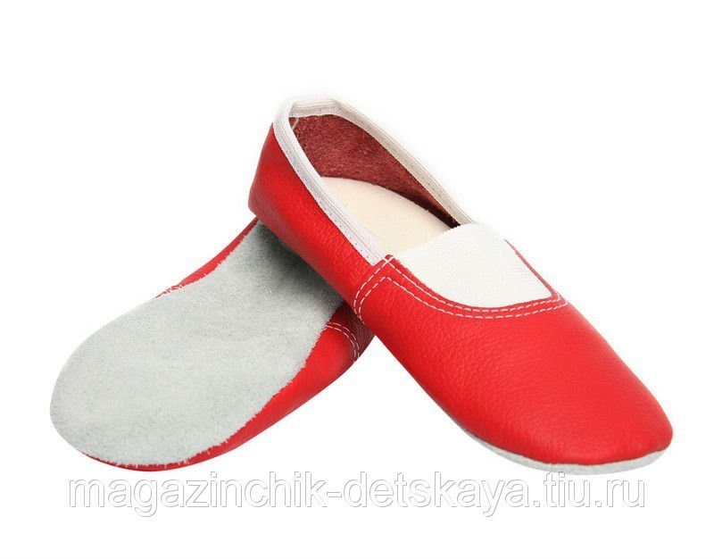
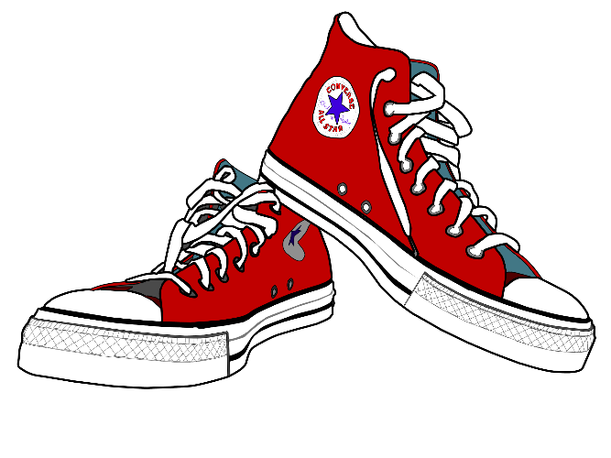
17. Выбери обувь для занятий самбо:
А
Б
В
Г

Slide 35
17. Выбери обувь для занятий самбо:
А
Б
В
Г

Slide 36
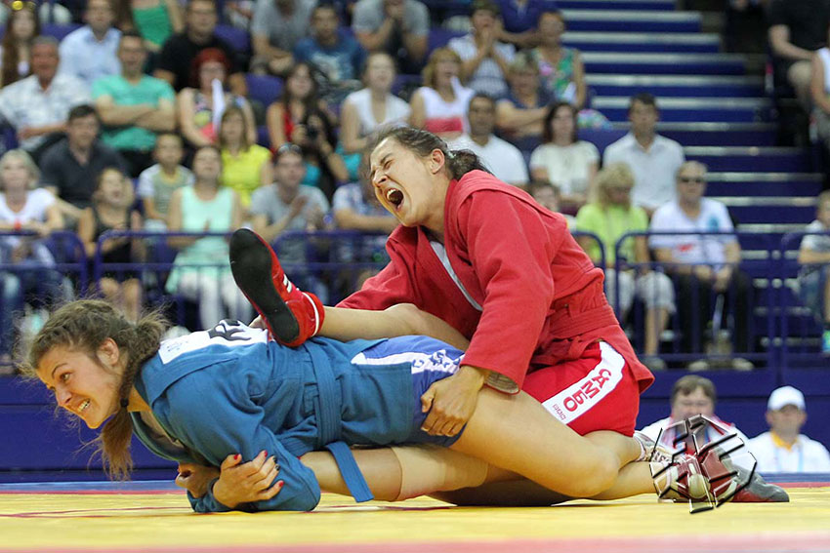
18. Какой прием вынуждает соперника сдаться?
А. бросок
Б. подножка
В. болевой
Г. подсечка

Slide 37
18. Какой прием вынуждает соперника сдаться?
А. бросок
Б. подножка
В. болевой
Г. подсечка

Slide 38
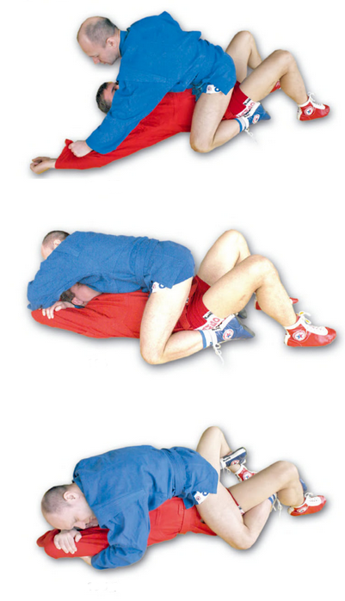
19. Как называется прием, изображенный
на рисунках?
А. подсечка
Б. удержание
В. болевой
Г. бросок

Slide 39
19. Как называется прием, изображенный
на рисунках?
А. подсечка
Б. удержание
В. болевой
Г. бросок

Slide 40
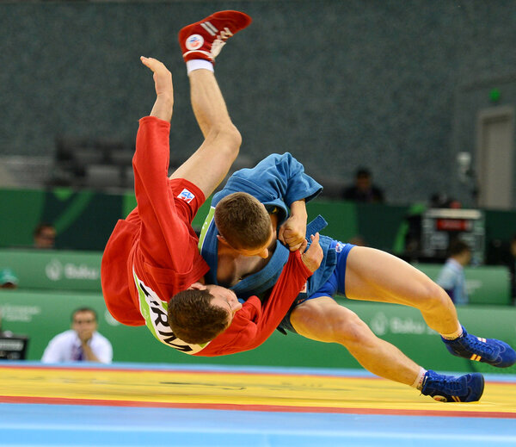
20. Как расшифровывается слово «самбо»?
А. самозащита без оружия
Б. самоболь
В. самооборона

Slide 41
20. Как расшифровывается слово «самбо»?
А. самозащита без оружия
Б. самоболь
В. самооборона

Slide 42
21. Какого цвета форма самбистов?
А. синего и красного
Б. желтого и зеленого
В. белого и черного
Г. красного и черного

Slide 43
21. Какого цвета форма самбистов?
А. синего и красного
Б. желтого и зеленого
В. белого и черного
Г. красного и черного

